Slide 1
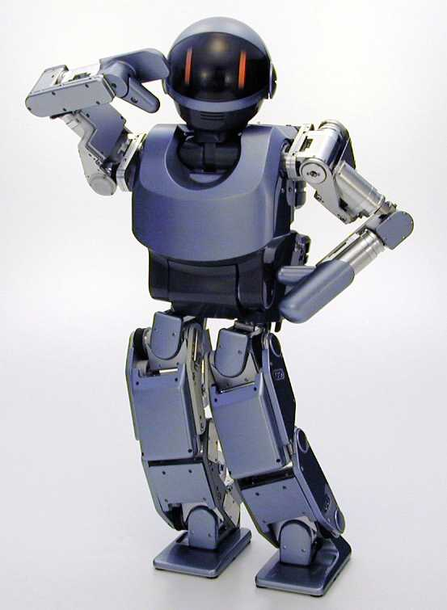
ГБОУ СОШ № 22 г. о. Чапаевск Самарской области, СП – детский сад №28 «Ёлочка» Презентация создана для занятия по теме: «Роботы будущего» «Для чего люди стали изобретать роботов. Из каких материалов их изготавливают?» парциальная образовательная программа дошкольного образования «ОТ ФРЕБЕЛЯ ДО РОБОТА: РАСТИМ БУДУЩИХ ИНЖЕНЕРОВ» Воспитатель : Сергеева Светлана Владимировна

Slide 2
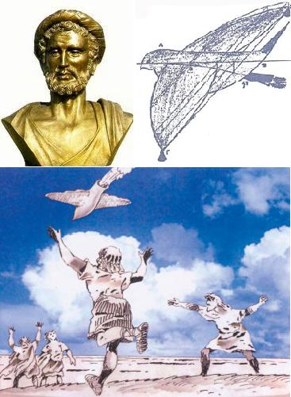
Cо времен античности люди стали задумываться о создании механических людей, способных выполнять тяжелую и рутинную работу. В мифах есть упоминания о создании Гефестом механических рабов, выполняющих работу за человека. Но различные механизмы создавались и из научного интереса, Известен, например, механический голубь греческого математика Архита из Тарентума, построенный им около 400 года н.э. Возможно, движущийся при помощи пара, голубь был способен летать.

Slide 3
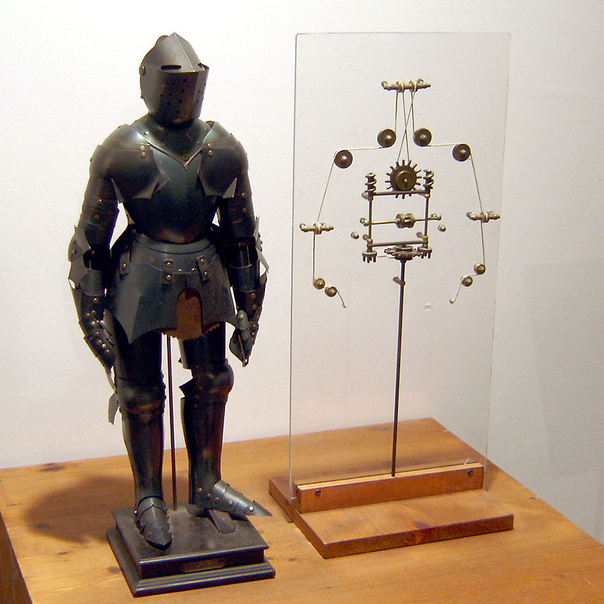
Первый чертёж человекоподобного робота был сделан Леонардо да Винчи около 1495 года. Его записи были найдены только в 1950-х годах и содержали подробные чертежи рыцаря, способного двигать руками и головой.

Slide 4
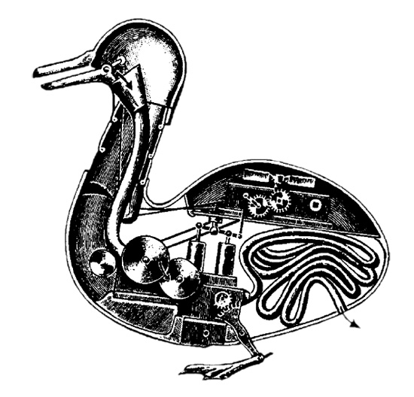
Но самое известное изобретение Жака де Вокансона - пищеварительные утки, созданные им в 1739 году. Эти роботы состояли примерно из 400 деталей, и умели хлопать крыльями, пить воду, клевать зерно. Но, на самом деле, утка не переваривала пищу: съеденные зерна, помещались в специальный контейнер, а "продукт на выходе" был заготовлен в другом.

Slide 5
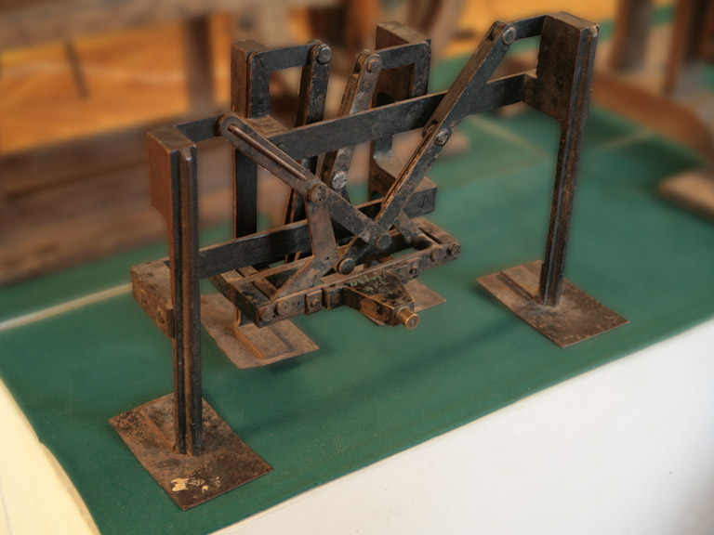
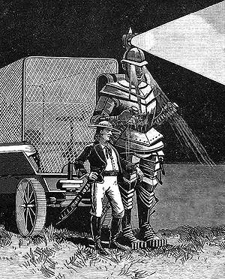
К концу XIX века инженер из России Чебышёв Пафнутий придумал механизм — стопоход, который обладал высокой проходимостью. Конечно, это изобретение не представляло огромной пользы для человечества, но сама задумка дала определенный толчок к развитию технологий роботостроения. В 1885 году прошли первые испытания Электрического Человека (Electric Man) Фрэнка Рида (Frank Reade). У машины был довольно мощный прожектор, а противников ожидали электрические разряды, которыми Человек стрелял прямо из глаз. Судя по всему, источник питания находился в закрытом сеткой фургоне. О способностях Электрического Человека и о его скорости ничего не известно. Кстати, слово робот тогда еще не существовало. Оно появилось лишь в 1920 году, благодаря Карелу Чапеку и его брату Йозефу.

Slide 6
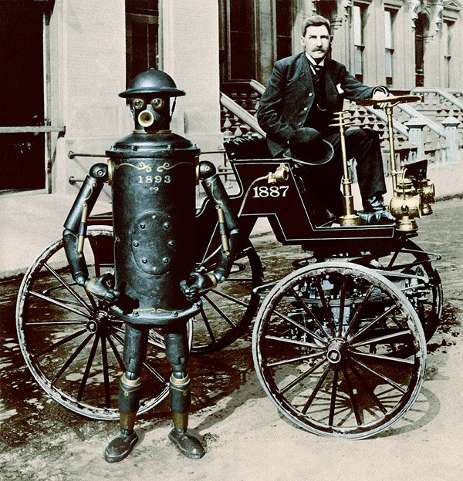
л
В 1893 году профессором Арчи Кемпионом (Archie Campion) на Международной колумбийской выставке (1893 World's Columbian Exposition) был представлен опытный образец робота Boilerplate.
Boilerplate был задуман как средство бескровного решения конфликтов — иными словами, это был опытный образец механического солдата. Робот существовал в единственном экземпляре, но у него была возможность осуществить предложенную функцию — Boilerplate неоднократно участвовал в боевых действиях.Хотя истории о Boilerplate интересны, вызывает подозрение их истинность, так же как рассказы о Steem Man и Electric Man.

Slide 7
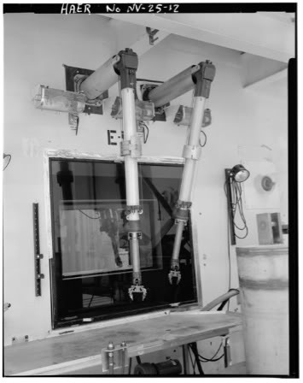
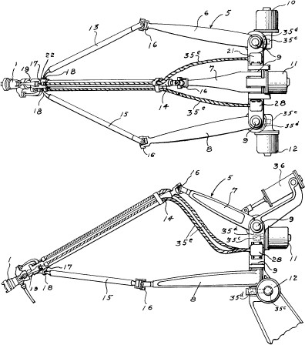
Первые программируемые механизмы с манипуляторами появились в 1930х годах в США. История серьезной робототехники начинается с появлением атомной промышленности почти сразу по окончании второй мировой войны. Поставленная задача — обезопасить работу персонала с радиоактивными препаратами — успешно решается при помощи манипуляторов, копирующих движения человека-оператора.

Slide 8
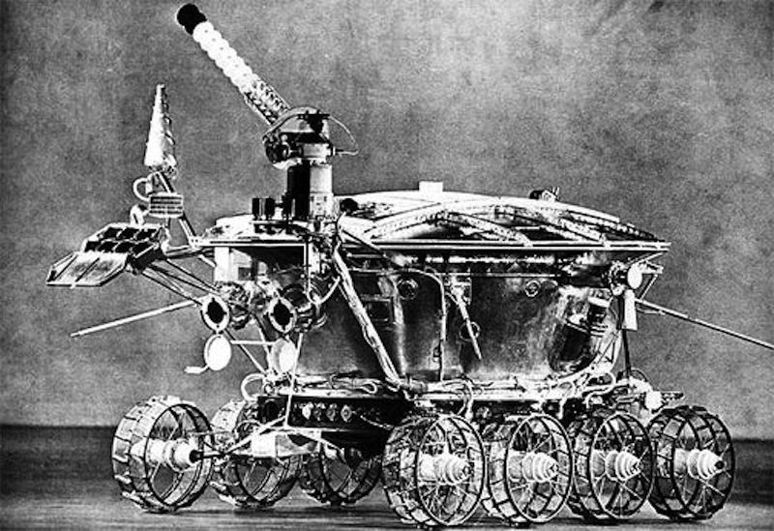
Датой рождения первого по-настоящему серьезного робота, о котором услышал весь мир, можно считать 18 мая 1966 года. В этот день Григорий Николаевич Бабакин представил проек «Луноход-1», луноход 8ЕЛ в составе автоматической станции E8 №203, — первый в истории аппарат, успешно покоривший лунную поверхность 17 ноября 1970.

Slide 9
Почему человечество вкладывает столько времени, усилий и денег в научные исследования и разработки робототехнических систем? На этот вопрос напрашивается простейший ответ: мы делаем это для того, чтобы роботы помогали нам.
Из каких материалов изготавливают роботов ?

Slide 10
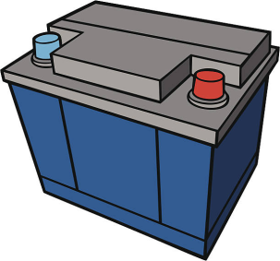
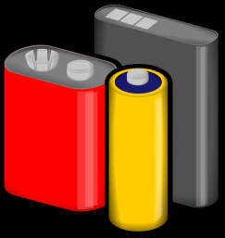
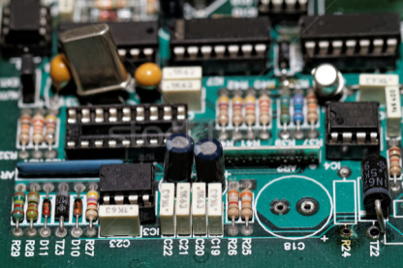
Каждый робот, будь то робопылесос или Терминатор, имеет в своей конструкции базовые типы элементов. Эти элементы условно можно разделить на следующие группы: Питание. К ним относятся аккумуляторы, блоки питания, бензобак, баллон с жатым газом и многое другое. Они необходимы, чтобы у робот была энергия совершать механические и электрические операции. Электронные компоненты. Это микросхемы, транзисторы, резисторы, диоды.

Slide 11
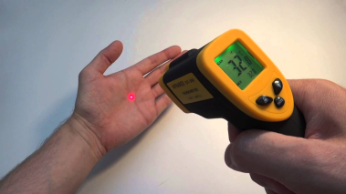
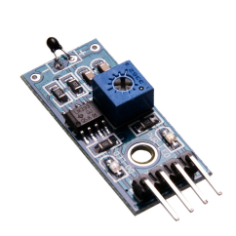
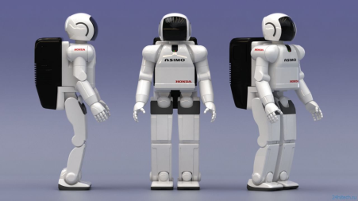
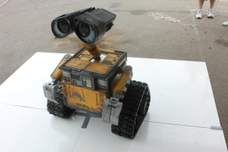
Программное обеспечение. Оно необходимо для обработки сигналов, поступающих на электронные компоненты системы. Сюда закладывается логика и алгоритмы управления системой. Датчики. Они бывают контактные, инфракрасные, ультразвуковые и многие другие. Они нужны для очувствления системы. Корпус. Необходим для закрепления элементов конструкции. А так же для защиты от пыли, грязи и пуль.

Slide 12
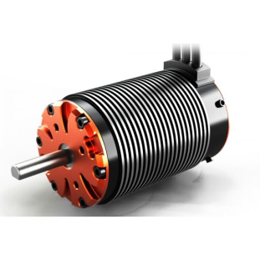
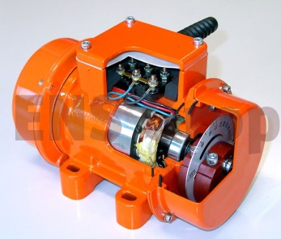
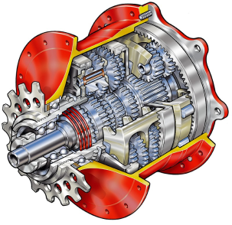
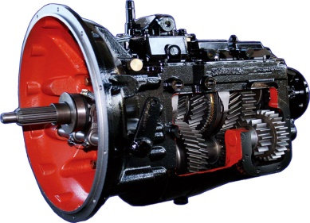
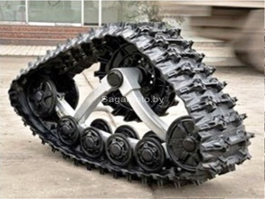
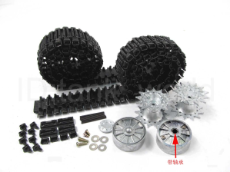
Двигатели. Без двигателей робот не смог бы двигаться, совершать работу и т.д. Они бывают электрические, пневматические, гидравлические, внутреннего сгорания и другие. Редукторы и коробки передач. Они нужны для преобразования сил и моментов. Прочие элементы. К ним относятся колеса, гусеницы, винты, пропеллеры, захватные устройства, солнечные батареи и многие другие. Меняются в зависимости от назначения робота.

Slide 13
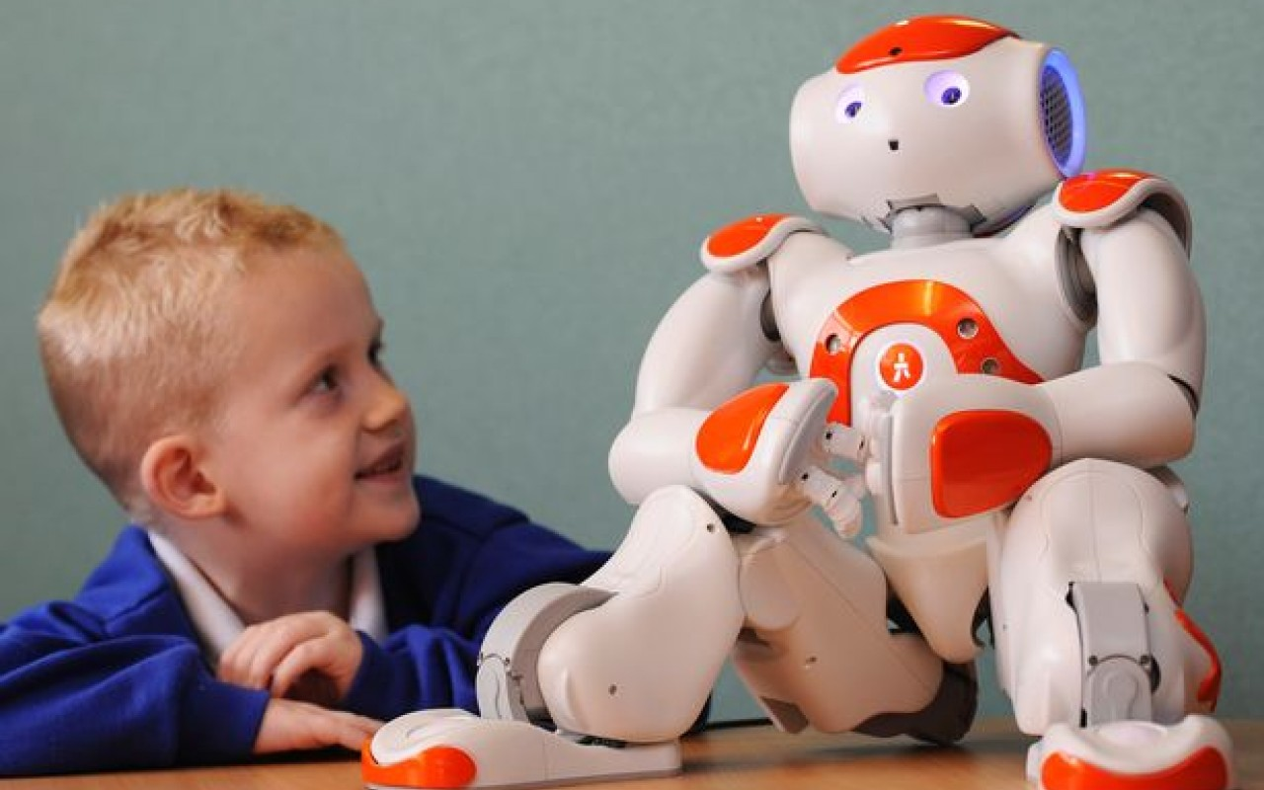
Для создания робота нужны разные материалы.

Slide 14
Спасибо за внимание!

